Slide 1




TRƯỜNG TIỂU HỌC ……
CHÀO MỪNG QUÝ THẦY CÔ
VỀ DỰ GIỜ THĂM LỚP
Môn Tiếng Việt lớp 3
GÓC SÁNG TẠO: NGƯỜI CHIẾN SĨ
Giáo viên:
Lớp: 3

Slide 2
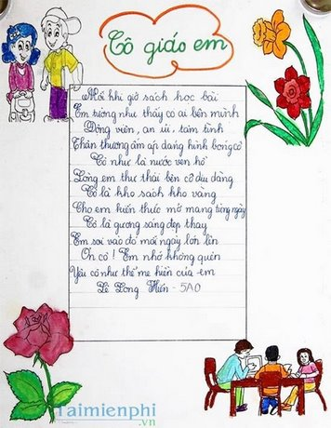
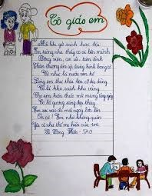
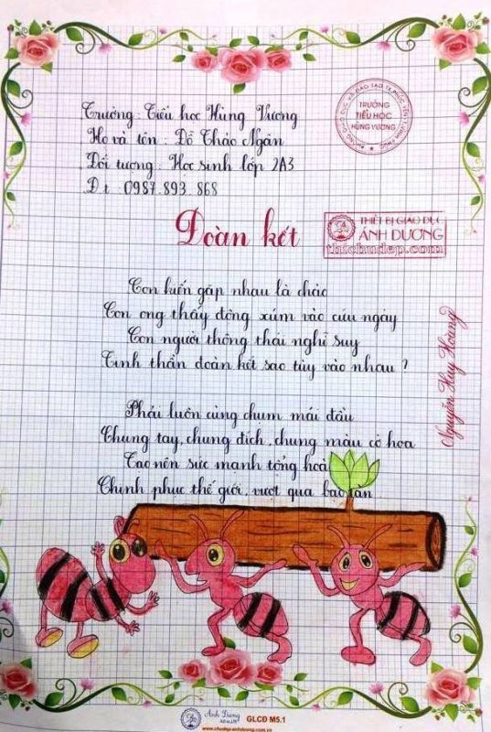
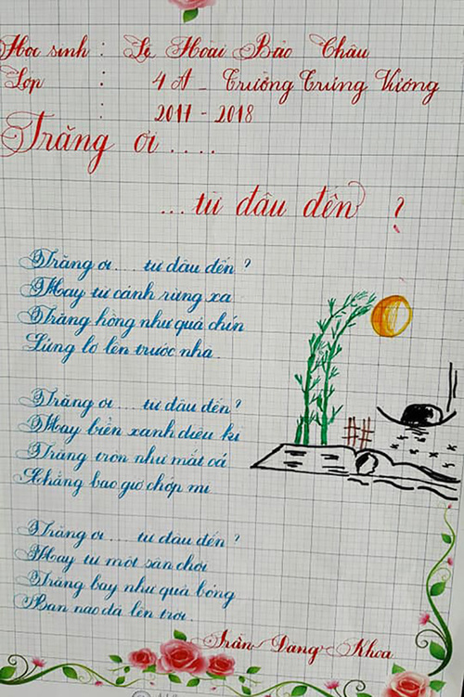
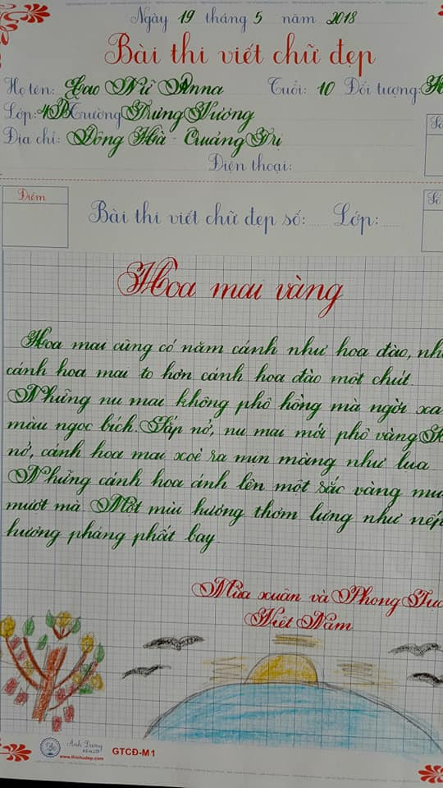
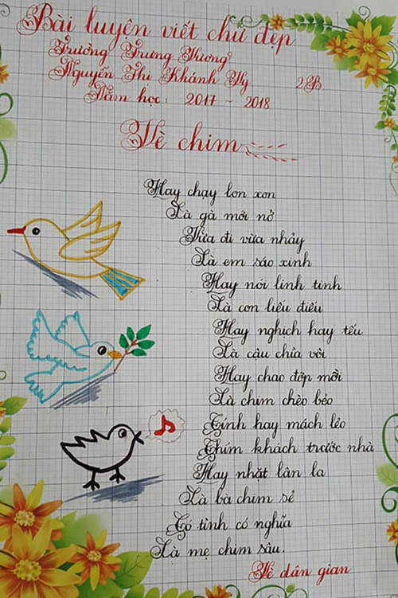

Slide 3
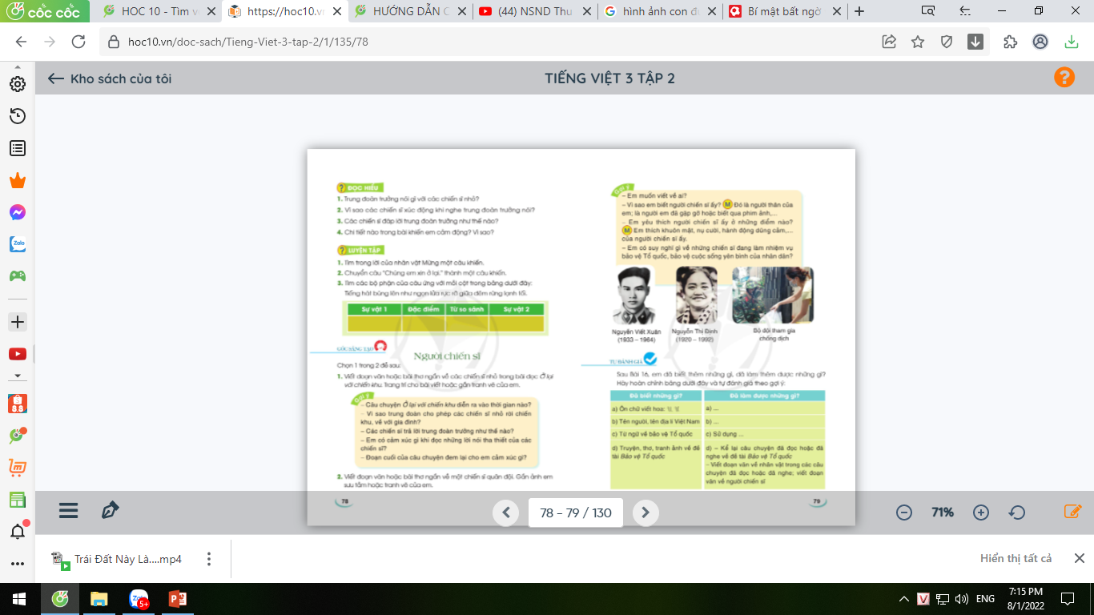
Thứ……ngày…..tháng…..năm…….
TIẾNG VIỆT
Góc sáng tạo: NGƯỜI CHIẾN SĨ
1. Tìm hiểu cách viết đoạn văn hoặc bài thơ giới thiệu về các chiến sĩ.

Slide 4
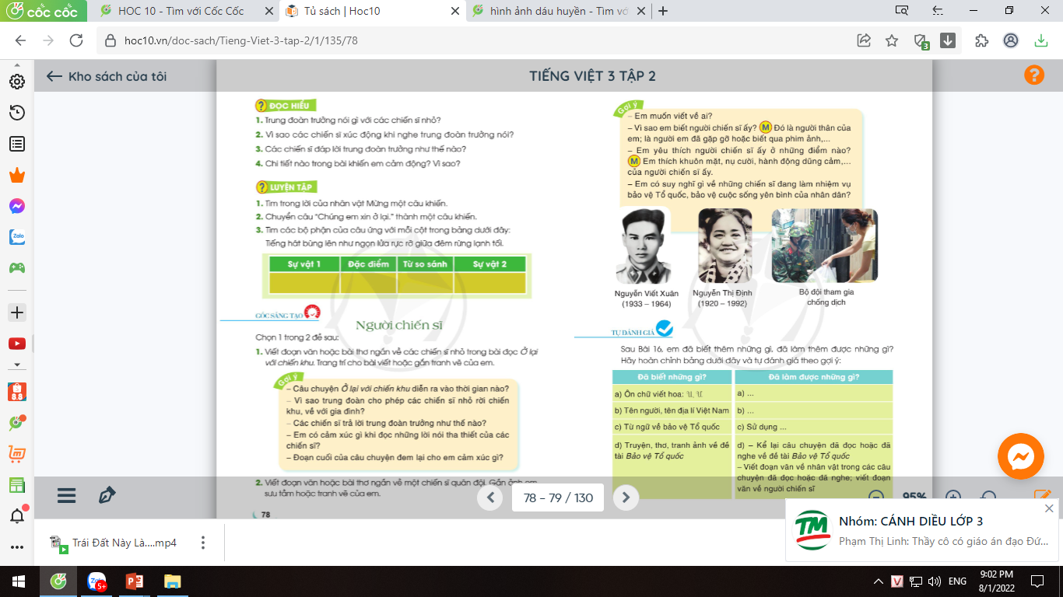
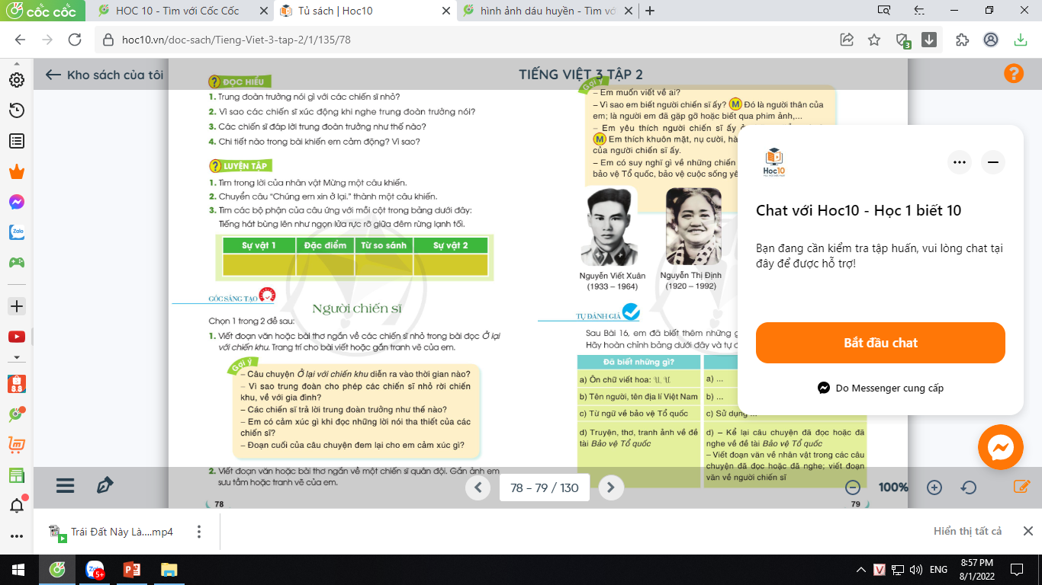
Thứ……ngày…..tháng…..năm…….
TIẾNG VIỆT
Góc sáng tạo: NGƯỜI CHIẾN SĨ
1. Tìm hiểu cách viết đoạn văn hoặc bài thơ giới thiệu về các chiến sĩ.
Chọn 1 trong 2 đề sau:
1. Viết đoạn văn hoặc bài thơ ngắn về các chiến sĩ nhỏ trong bài đọc Ở lại với chiến khu. Trang trí cho bài viết hoặc gắn tranh vẽ của em.
2. Viết đoạn văn hoặc bài thơ ngắn về một chiến sĩ quân đội. Gắn ảnh em sưu tầm hoặc tranh vẽ của em.

Slide 5
Thứ……ngày…..tháng…..năm…….
TIẾNG VIỆT
Góc sáng tạo: NGƯỜI CHIẾN SĨ
2. Học sinh làm miệng theo gợi ý:
Đề 1. Viết đoạn văn hoặc bài thơ ngắn về các chiến sĩ nhỏ trong bài đọc Ở lại với chiến khu. Trang trí cho bài viết hoặc gắn tranh vẽ của em.
Câu chuyện Ở lại với chiến khu diễn ra trong thời kì kháng chiến chống Pháp.
Vì hoàn cảnh chiến khu lúc này rất gian khổ. Mai đây chắc còn gian khổ nhiều hơn. Các em sẽ khó lòng chịu nổi.
Lượm nói, giọng rung lên: “Em xin ở lại.”; cả đội “nhao nhao” xin ở lại.; Mừng nói như van lơn: “… cho chúng em ăn ít cũng được. Đùng bắt chúng em phải về”.
Em rất cảm động khi đọc những lời tha thiết của các chiến sĩ.
Đoạn cuối của câu chuyện em thấy rất xúc động vì tinh thần yêu nước và căm thù giặc, không quản ngại gian khổ của các chiến sĩ nhỏ tuổi trong cuộc kháng chiến chống Pháp.

Slide 6
Thứ……ngày…..tháng…..năm…….
TIẾNG VIỆT
Góc sáng tạo: NGƯỜI CHIẾN SĨ
2. Học sinh làm miệng theo gợi ý:
Đề 2. Viết đoạn văn hoặc bài thơ ngắn về một chiến sĩ quân đội. Gắn ảnh em sưu tầm hoặc tranh vẽ của em.
Em viết về chú Thanh chú của em.
Đó là người thân của em.
Em thích nụ cười của chú.
Em rất yêu thươngnhững chiến sĩ đang làm nhiệm vụ bão vệ tổ quốc, bảo vệ cuộc sống bình yên của nhân dân.

Slide 7
Thứ……ngày…..tháng…..năm…….
TIẾNG VIỆT
Góc sáng tạo: NGƯỜI CHIẾN SĨ
3. Học sinh viết bài vào vở:
4. Chia sẻ bài viết trước lớp:
5. Đọc bài tham khảo:
Đề 1. Viết đoạn văn hoặc bài thơ ngắn về các chiến sĩ nhỏ trong bài đọc Ở lại với chiến khu. Trang trí cho bài viết hoặc gắn tranh vẽ của em.
Các chiến sĩ nhỏ
Giữa rừng chiến khu
Thiếu thốn gian khổ
Nguy hiểm mọi bề.
Được phép về quê
Vẫn xin ở lại
Gian khổ không ngại
Nguy hiểm không lo.
Thật là dũng cảm
Thật là lạc quan
Tuổi nhỏ, chí lớn
Thiếu nhi Việt Nam.

Slide 8
Thứ……ngày…..tháng…..năm…….
TIẾNG VIỆT
Góc sáng tạo: NGƯỜI CHIẾN SĨ
5. Đọc bài tham khảo:
Đề 2. Viết đoạn văn hoặc bài thơ ngắn về một chiến sĩ quân đội. Gắn ảnh em sưu tầm hoặc tranh vẽ của em.
Chú Thanh của em là bộ đội. Chú đóng quân ở quần đảo Trường Sa. Lâu lắm chú chưa về thăm nhà, nhưng thỉnh thoảng em vẫn được nói chuyện với chú qua điện thoại. Mỗi lần trò chuyện với chú, em đều thấy chú vui lắm. Chú kể ngoài đảo nhiều nắng, nhiều gió bão và rất ít nước ngọt, nhưng các chú vẫn trồng được rau xanh. Chú cười rất tươi, không khi nào phàn nàn khó khăn, vất vả. Có lần em hỏi khi nào chú được về. Chú nói: “Chú còn phải ở đây để bảo vệ biển, đảo của Tổ quốc, khi nào hoàn thành nhiệm vụ chú sẽ về. Cháu ở nhà ngoan và chăm học nhé. Bao giờ về, chú sẽ mang cho cháu mấy cái vỏ ốc biển thật đẹp ". Em nghe chú nói mà tự hào quá. Em nhất định sẽ chăm và ngoan như lời chú dặn.

Slide 9
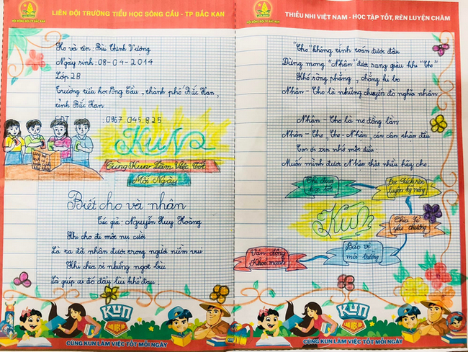
Thứ……ngày…..tháng…..năm…….
TIẾNG VIỆT
Góc sáng tạo: NGƯỜI CHIẾN SĨ
3. Cách trang trí đoạn văn viết người chiến sĩ.

Slide 10

XIN CHÂN THÀNH CẢM ƠN
QUÝ THẦY CÔ GIÁO VÀ CÁC EM
Notes:
10

